Slide 1



ORA YOGA … …

Slide 2
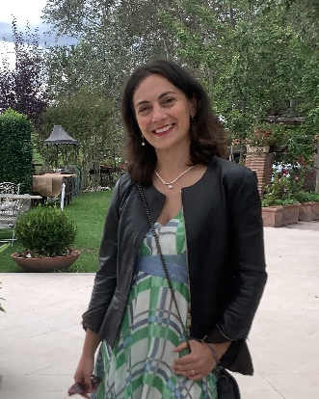
Ilaria
Di Cerbo
Mi chiamo Ilaria e sin dai tempi dell’università lo yoga mi ha aiutato a ritrovare la bussola, a leggere quell’ago interiore che, nel mezzo delle turbolenze, rimane imperturbato a indicarti la direzione; mi ha fornito gli strumenti per mantenere ‘’dritta la barra’’ anche quando la barca oscilla.
Anche grazie all’aiuto di questa millenaria disciplina, nel 2010 ho concluso i miei studi e sono diventata ingegnera: da anni mi occupo di terremoti, crepe, restauri. Insomma, di trasformazioni, di adattamento e rinascita, di accettazione degli stravolgimenti, anche se repentini e inaspettati.
Se dai importanza più all’esperienza che al giudizio, se cerchi comprensione più che giustificazioni, se desideri amare te stesso più che sfidare te stesso, se dai valore all’impegno più che alla performance, lo yoga può essere lo strumento per imparare ad ascoltare il tuo corpo, la tua mente e la tua anima.
È un cammino privo di verità immutabili, ma ricco di scoperte, privo di arrivi, ma ricco di partenze.
Ti invito a sperimentare insieme a me il profondo potere trasformativo dello yoga.

Slide 3
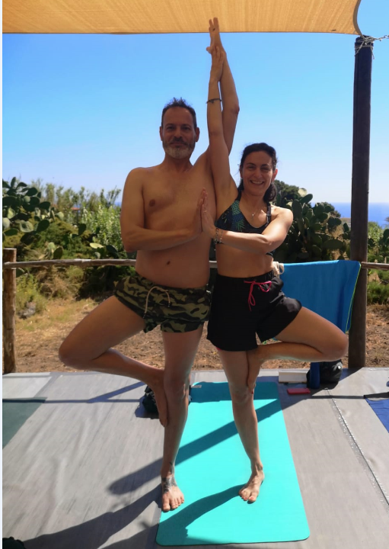
Marco Marrosu
Care yogine, cari yogi
Mi chiamo Marco e anche io come voi sono un bancario.. con molte curiosità. Tralascio i dettagli della mia giornata lavorativa, perché dopo 25 anni di banca ci vorrebbe troppo spazio e - quando si parla di Yoga - l’ego è meglio lasciarlo fuori! Ho iniziato a praticare nel 2017 per trovare sollievo ad un problema alla schiena: strada facendo ho scoperto che insieme al beneficio fisico anche i pensieri e gli atteggiamenti miglioravano. Grazie alla scuola Samsara, alle compagne, alla passione e curiosità crescenti, ho iniziato un teacher training fatto di studio, approfondimenti e ritiri, che mi porta qui oggi a fare da assistente a Ilaria (nella foto con me in un ritiro a Ventotene).
Cosa ho imparato finora? La risposta non può che essere: Sthira Sukham Asanam
Dove mi porterà questo percorso? Non lo so, magari possiamo scoprirlo insieme.
Spero a presto

Slide 4
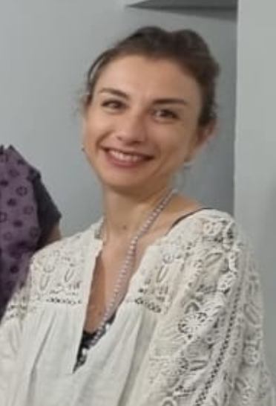
Silvia Lizza
Cari tutti,
Mi chiamo Silvia e anche io sono una collega. Nel Gruppo mi occupo di comunicazione e relazioni con i media: scrivo, leggo, approfondisco scenari socio-economici, cercando di coltivare un’analisi critica obiettiva e concreta sul mondo che ci circonda. Tra gli strumenti che mi permettono quotidianamente di affrontare queste (come tante altre) sfide, c’è sicuramente lo Yoga. Mi sono avvicinata a questa disciplina nel 2019, dopodiché, in maniera progressiva e costante, ho negli anni indagato i suoi molteplici aspetti, spinta da una curiosità che presto è diventata passione. Con impegno e tanto desiderio ho cercato di cogliere qualsiasi opportunità per approfondire queste conoscenze, dalle letture ai workshop, ai ritiri, fino ai teacher training.
Vivo con particolare soddisfazione e orgoglio questa avventura, con cui insieme agli insegnanti della Samsara abbiamo unito (qui ci tengo a dirvi che Yoga significa Unione) due mondi solo apparentemente distanti, stendendo i nostri tappetini insieme a voi, qui al Green Life.
Benvenuti!

